Slide 1
Programação Web
Curso técnico em Informática
Prof. Vinícius Alves Hax

Slide 2
Nas aulas anteriores
Sistema hexadecimal
Cores em CSS

Slide 3
Na aula de hoje
Bordas, espaçamento (padding) e margem (margin)

Slide 4
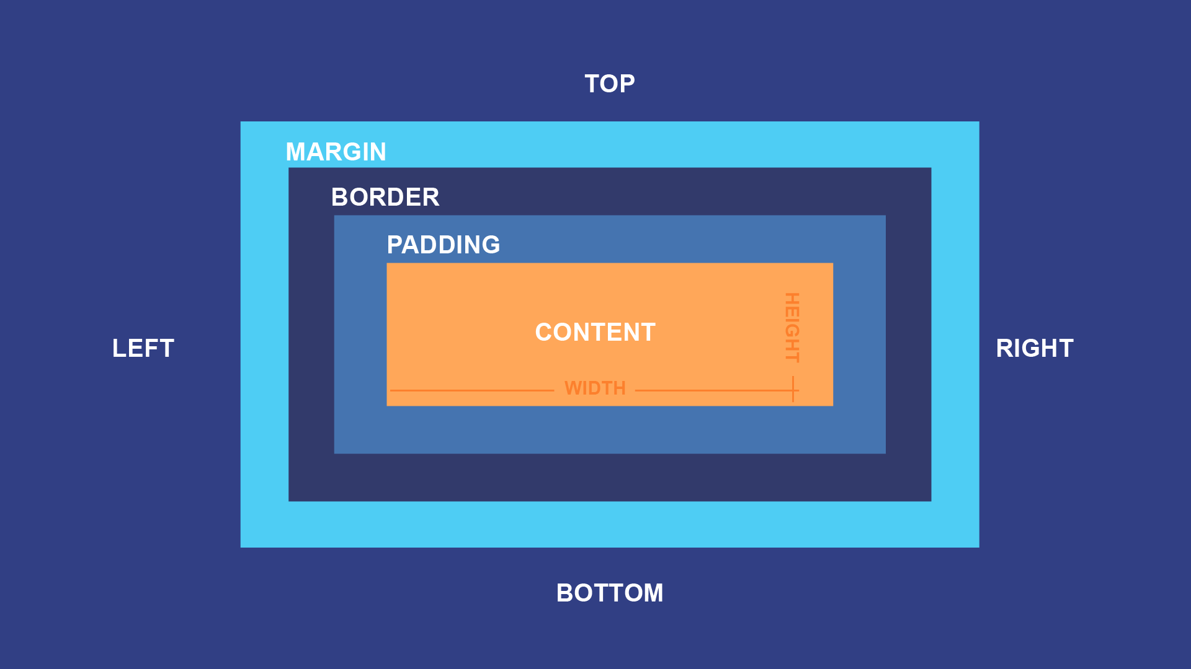
CSS Box Model (Modelo de caixa)
https://edu.gcfglobal.org/en/basic-css/the-css-box-model/1/

Slide 5
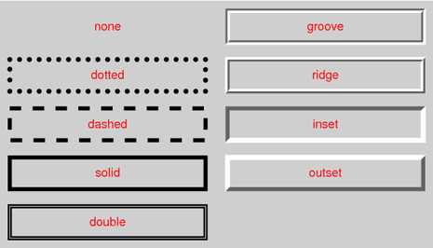
Tipos de bordas
https://vanseodesign.com/css/borders-rounded-corners/

Slide 6
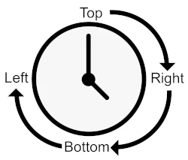
Lados com valores diferentes
p {
border-top-style: solid;
border-right-style: dotted;
border-bottom-style: dashed;
border-left-style: double;
}
p {
border-style: solid dotted dashed double;
}
https://www.madcapsoftware.com/blog/simple-css-tricks-and-tips/

Slide 7
Outras propriedades das bordas
border-width (Largura)
border-color (Cor)
border-radius (Arredondamento dos cantos)
Exemplo
  Google: “w3c border”
  ou
  https://www.w3schools.com/css/css_border.asp

Slide 8
Atalhos para bordas
p {
border-style: solid;
border-width: 10px;
border-color: blue;
}
OU
p {
border: solid 10px blue;
}

Slide 9
CSS Box Model (Modelo de caixa)
https://edu.gcfglobal.org/en/basic-css/the-css-box-model/1/

Slide 10
Espaçamento, margem, largura e altura
p {
padding: 10px;
border: 1px solid black;
margin: 10px;
width: 20px;
height: 30px;
background-color: blue;
color: white;
}

Slide 11
Unidades
Os tamanhos geralmente podem ser expressados de várias maneiras:
  auto (deixa o cálculo para o browser);
  px, cm, etc;
  %;
  inherit (o valor é herdado do elemento externo);

Slide 12
Dúvidas?

Slide 13
Referências
https://www.w3schools.com/css/default.asp

